Slide 1

TỰ NHIÊN VÀ XÃ HỘI

Slide 2

BÀI 6
MỘT SỐ SỰ KIỆN Ở TRƯỜNG HỌC
(tiết 3)

Slide 3


Slide 4
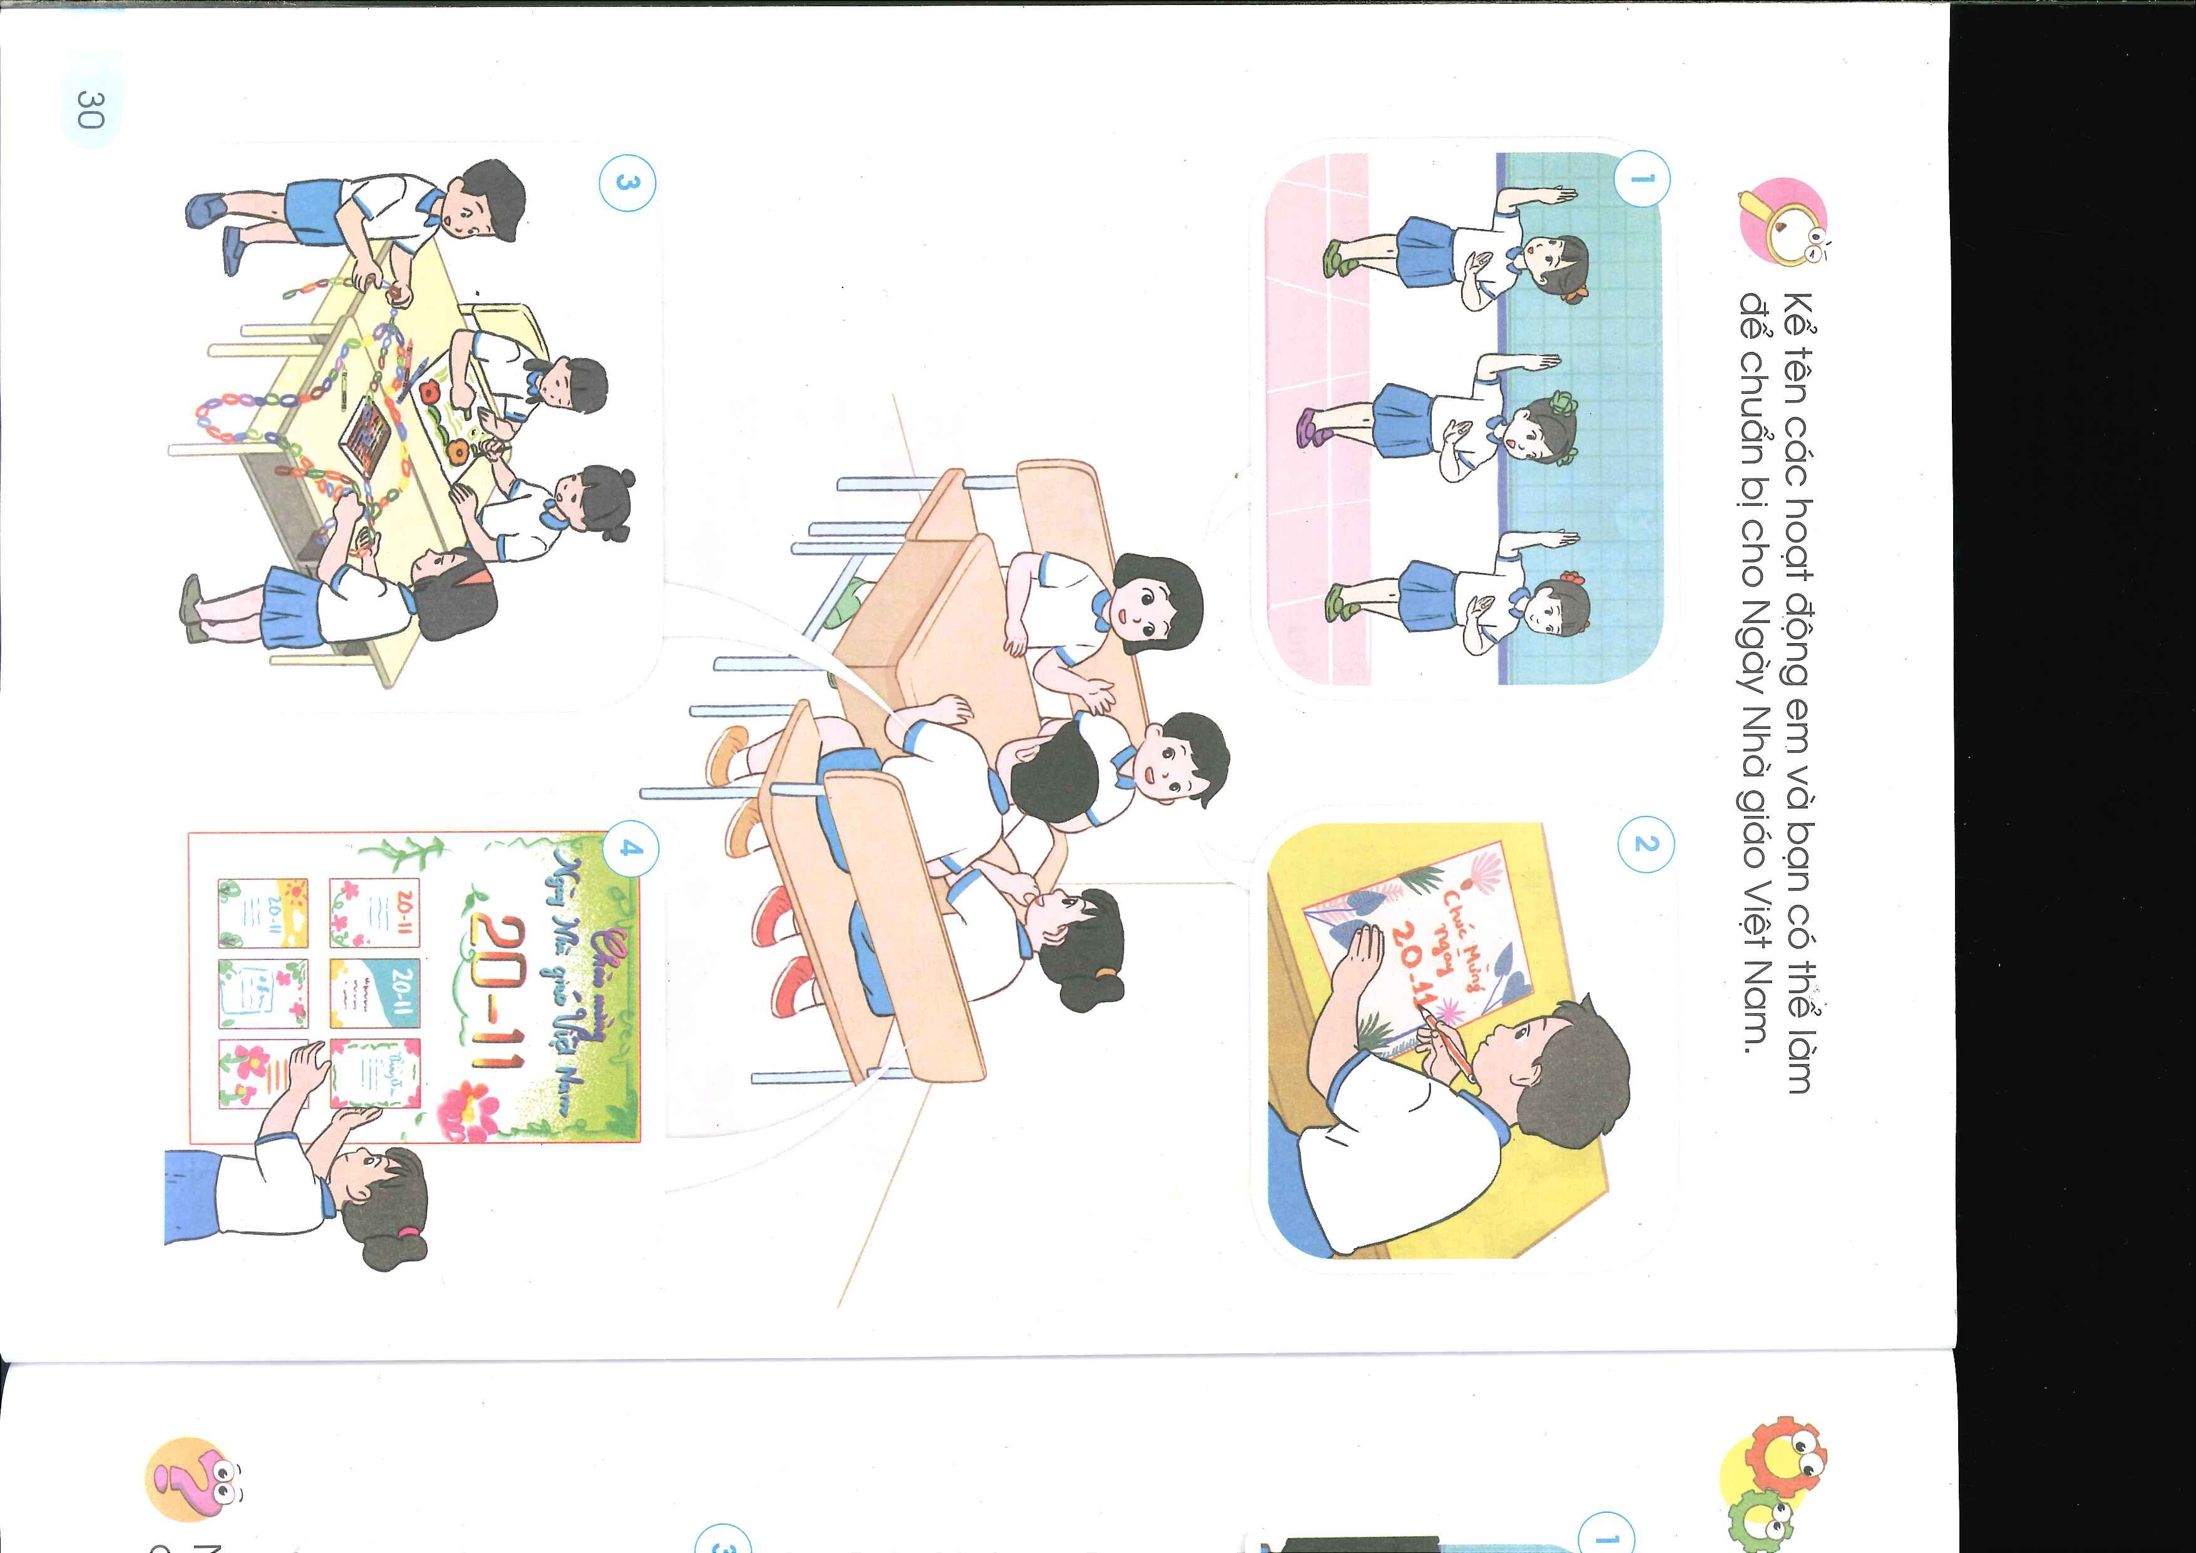
Kể tên các hoạt động em và bạn có thể làm để chuận bị cho Ngày Nhà giáo Việt Nam.

Slide 5
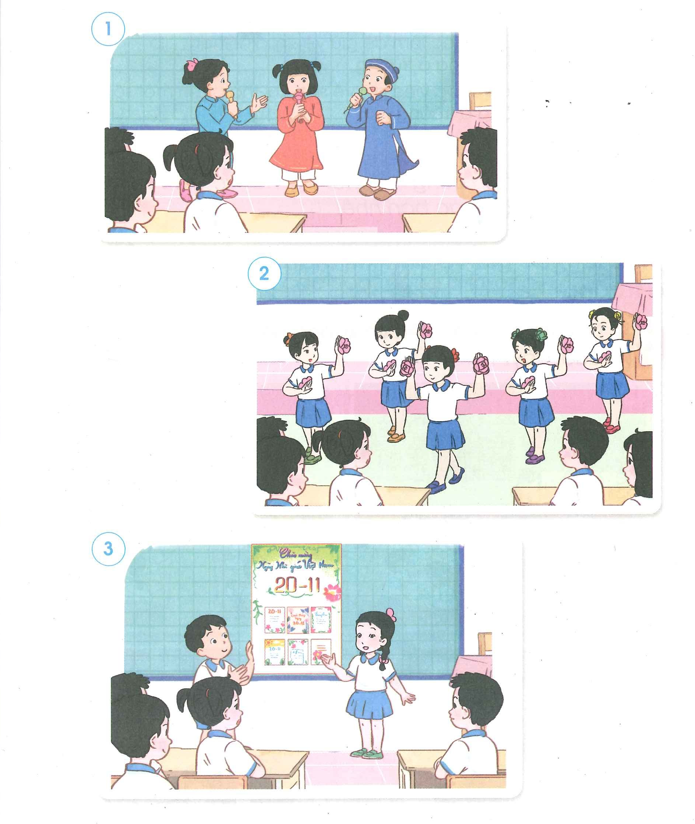
Nói về cảm nhận của em khi tham gia các hoạt động chuẩn bị cho ngày Nhà giáo Việt Nam.

Slide 6

Dặn dò
Ôn lại bài
Chuẩn bị bài sau: Giữ vệ sinh trường học

